Slide 1
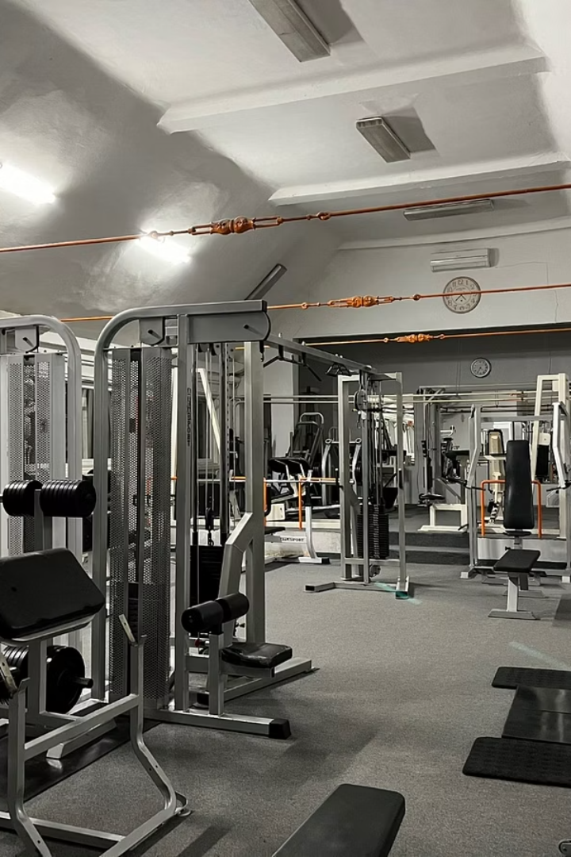

Silver Edzőterem
Készítette: Dóczi Milán, Helembai Ádám, Bruder Milán

Slide 2
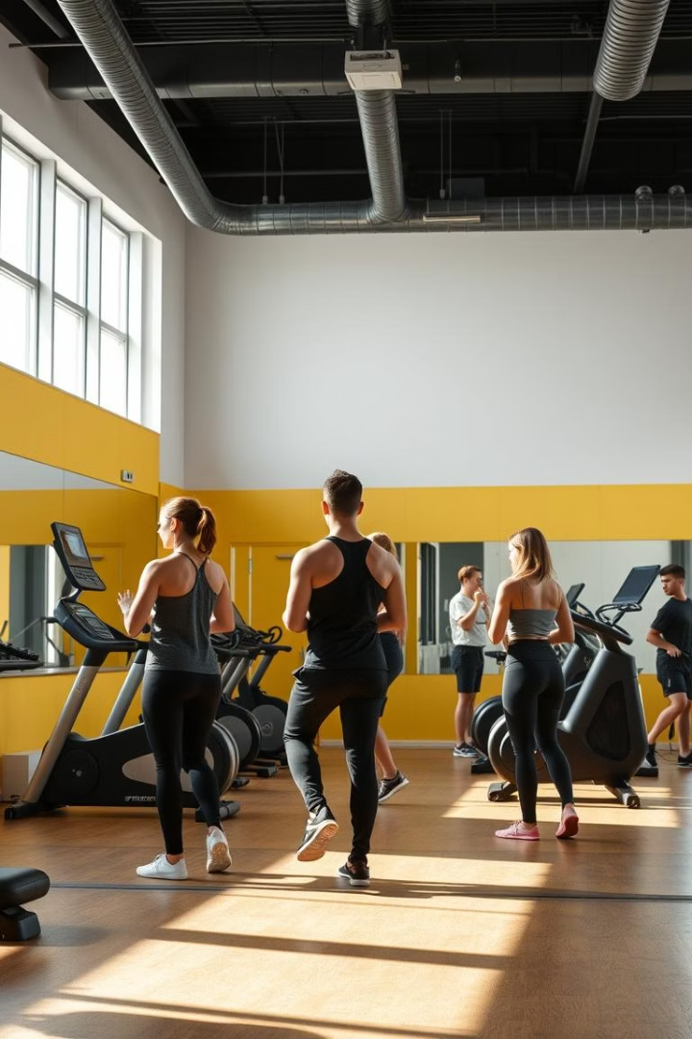

Bevezetés
Témaválasztás indoklása
Célkitűzés
Alkalmazhatóság a jövőben
Egészséges életmód fenntartása
Letisztult megjelenítés
Admin-és felhasználói élmény fejlesztése
Testmozgás pozitív
hatásainak bemutatása
Célközönség
Társadalom minden rétege(gyermek, nyugdíjas, stb.)
Sportlétesítmények

Slide 3







Fejlesztés folyamata: Eszközök
Tech Stack
Eszközök
Next.JS, Node JS, Prisma, Tailwind CSS
Visual Studio Code, MySQL (XAMPP)
Kiterjesztett funkcionalitás
Adatbázis kezelés, felhasználói élmény fejlesztése

Slide 4
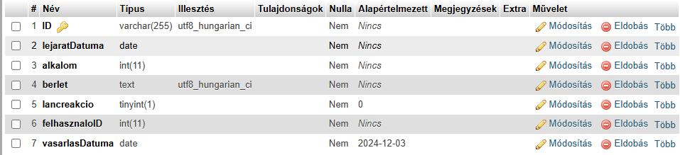
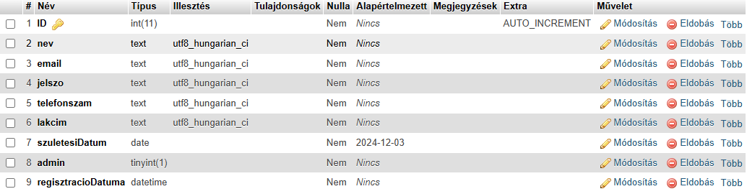
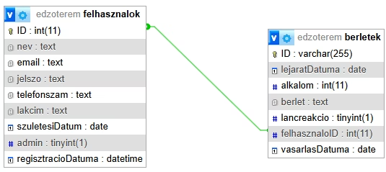
Adatbázis felépítése
Felhasználók tábla:
Bérletek tábla:
Azonosító, alkalmak, cím
Név, email, jelszó
Felhasználói kapcsolatok
Születési dátum, cím, telefonszám
Táblák kapcsolata:
Egy-több kapcsolat

Slide 5

API Útvonalak áttekintése
Útvonal
Kérés típusa
Paraméterek
Válasz
/berlet
GET, POST, PATCH
userID, title, alkalom, ID
Berlet, Object
/user
GET, POST
email, password, name, birthDate, adress, phoneNumber
User
/users
GET
-
User list

Slide 6
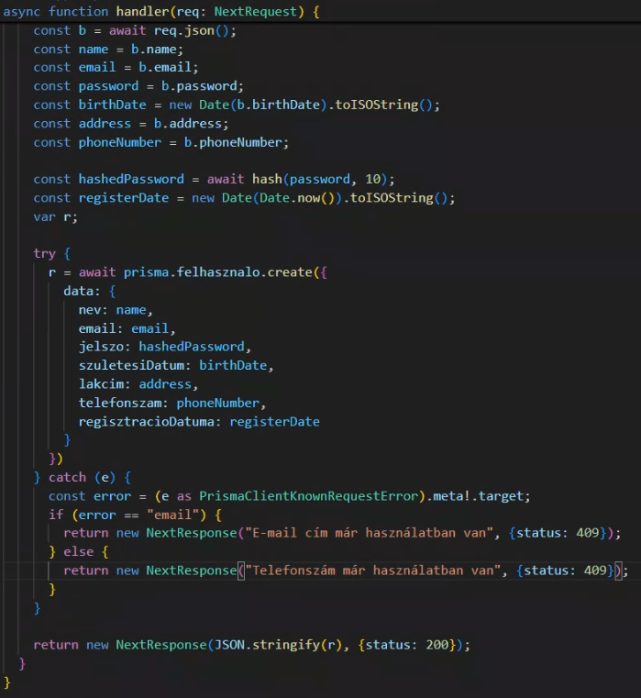
Regisztráció Backend Folyamat
Adatfogadás és átalakítás
Jelszó titkosítása
Felhasználó létrehozása
Válasz és hibakezelés
(pl. használatban lévő email vagy telefonszám)

Slide 7
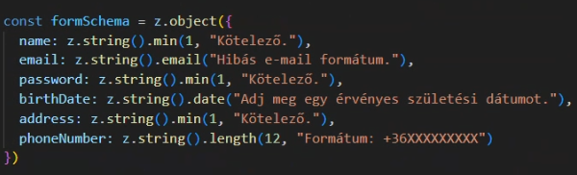
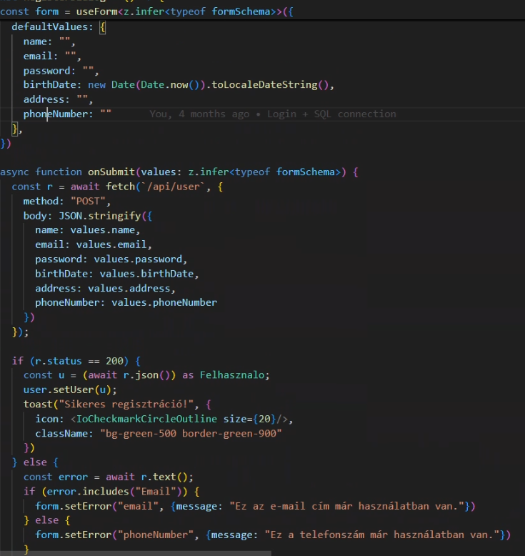
Regisztráció Frontend Folyamat
1
Űrlap validálás
2
Dátum-és adatkezelés
3
Adatok elküldése backendre
4
Hibakezelés

Slide 8
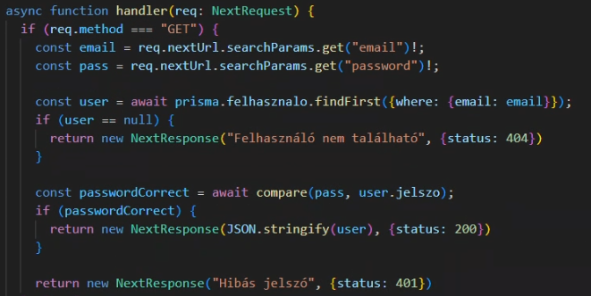
Bejelentkezési folyamat Backendben
Adatkinyerés és ellenőrzés
Biztonsági ellenőrzések
Válasz előkészítése és hibakezelés
(pl. hibás jelszó, nem létező felhasználó)

Slide 9
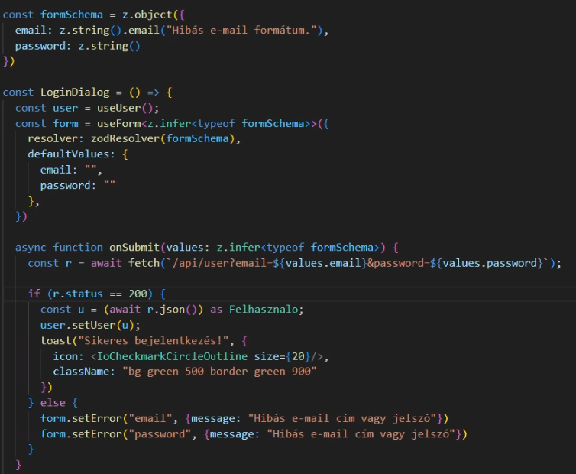
Bejelentkezési folyamat Frontendben
1
Űrlap validáció
2
Űrlap kezelés
3
Adatküldés backendnek
4
Hibakezelés

Slide 10
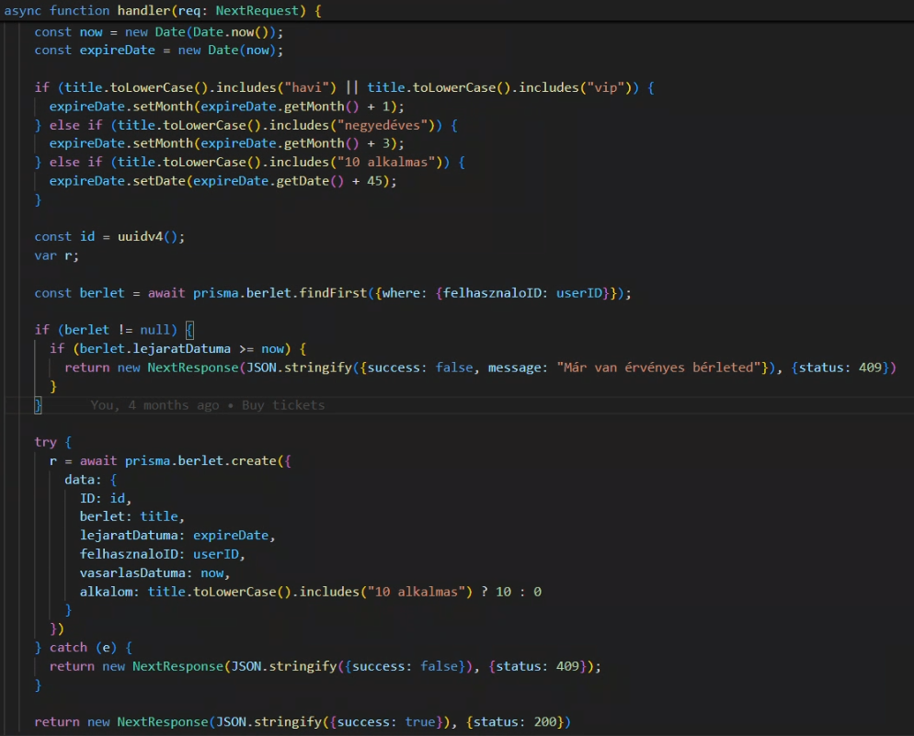
Bérlet vásárlásának folyamata Backendben
Hitelesítés
Bérlet ellenőrzése
Bérlet generálás
Válaszkezelés

Slide 11
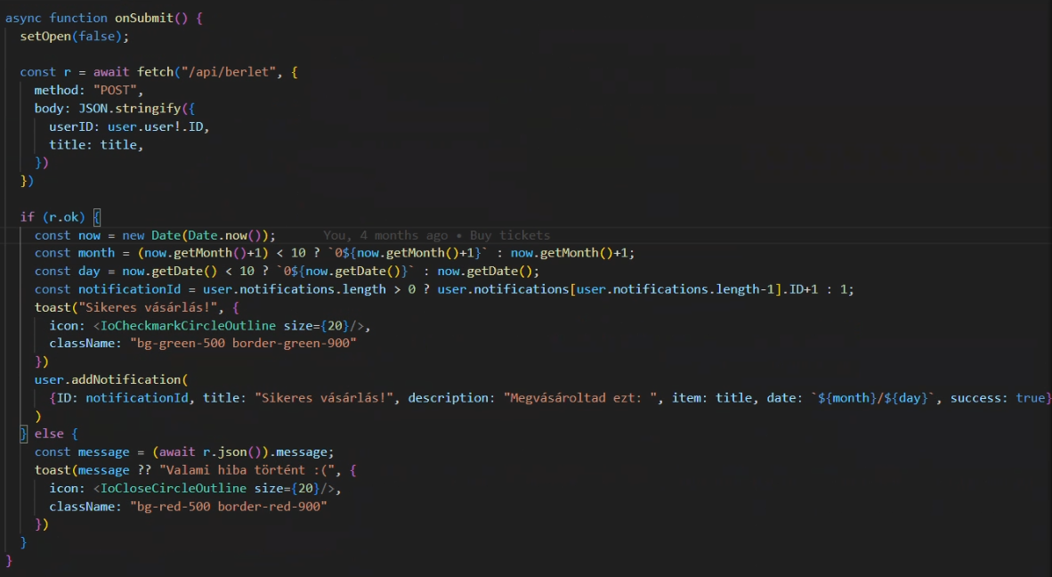
Bérlet vásárlása frontend oldalról
Bérlet típus kiválasztása
Adatok küldése a backendnek
Sikeres/hibás válasz kezelése
Értesítések megjelenítése

Slide 12
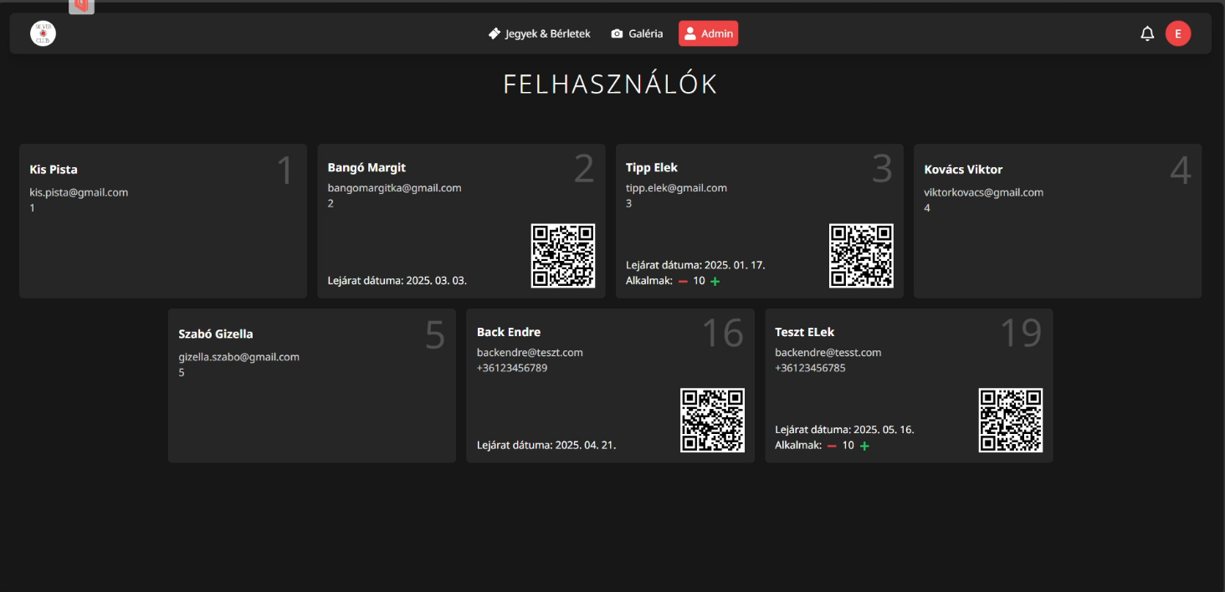
Admin felület
Felhasználók megtekintése
Bérletek kezelése
QR kód a felhasználók bérlet adataihoz

Slide 13

Felhasználói felület
Szükséges eszközök a weboldal eléréséhez:
Okostelefon
Asztali számítógép
Tablet
Kompatibilis böngészők:
Brave
Google Chrome
Vivaldi
Safari(IOS és MacOS)

Slide 14
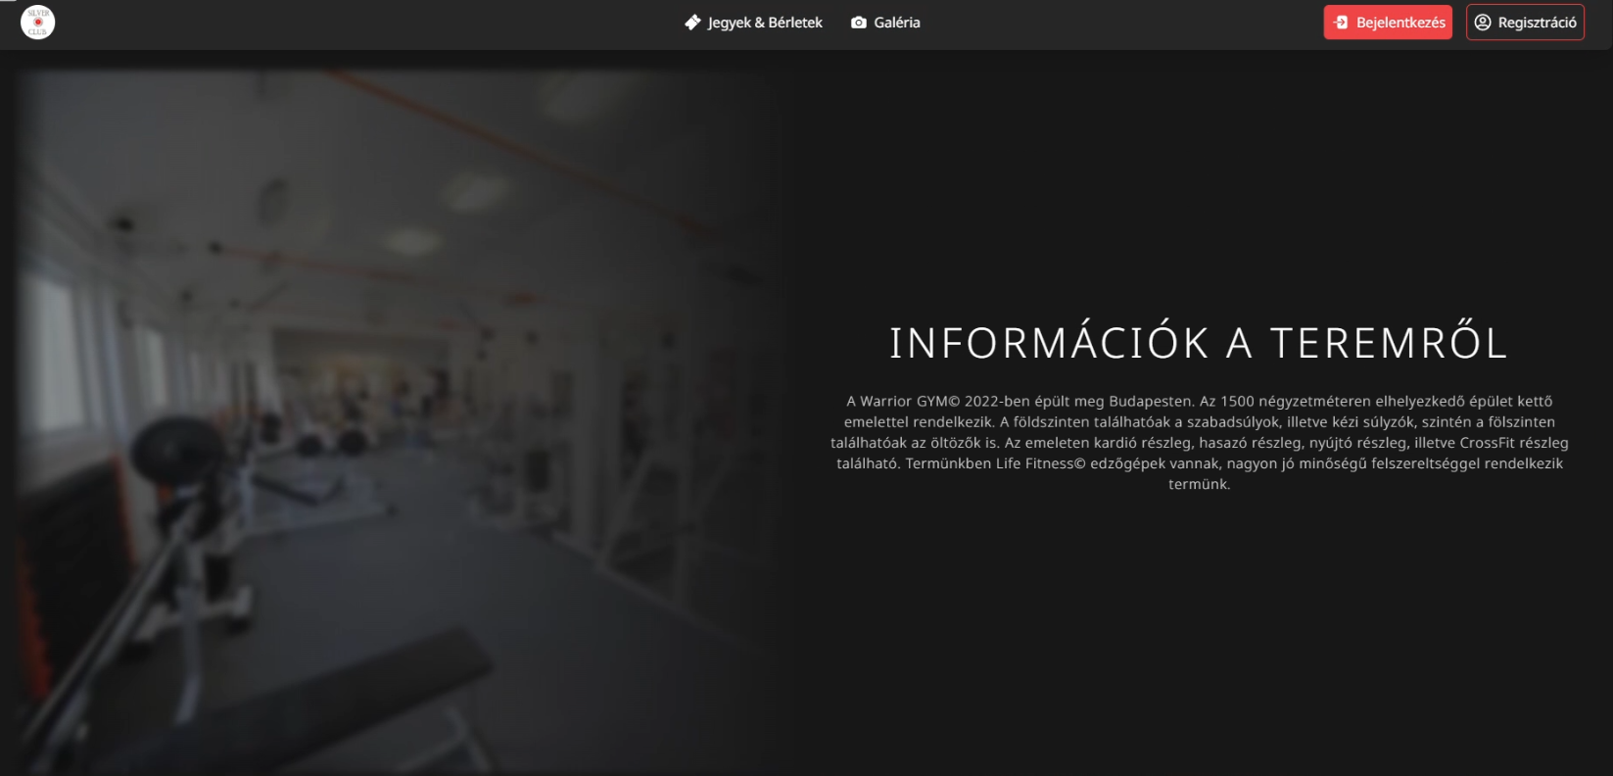
Felhasználói felület
Funkciók:
Jegyek és bérletek vásárlása
Galéria
Bejelentkezés és regisztráció

Slide 15
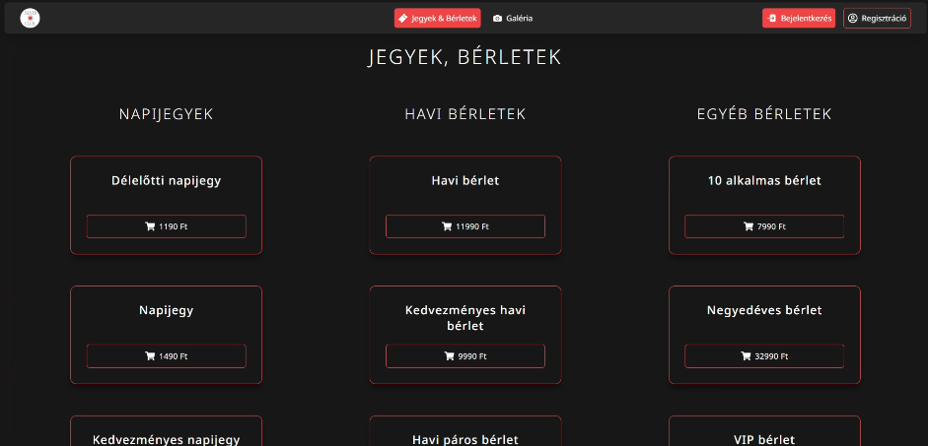
Felhasználói felület
Jegyek és bérletek vásárlása
Kívánt bérlet megvásárlása
Megerősítés a vásárlásról

Slide 16
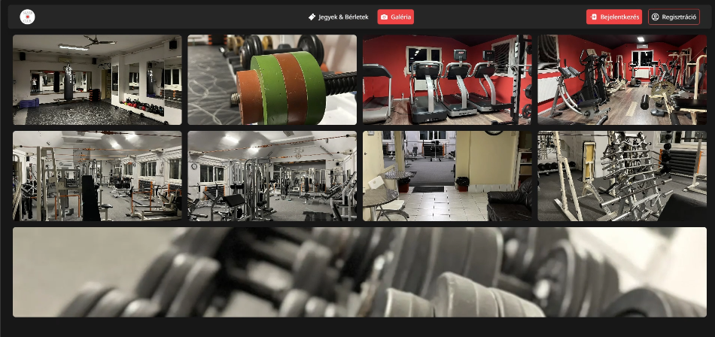
Felhasználói felület
Galéria
Képek megtekintése az edzőteremről

Slide 17
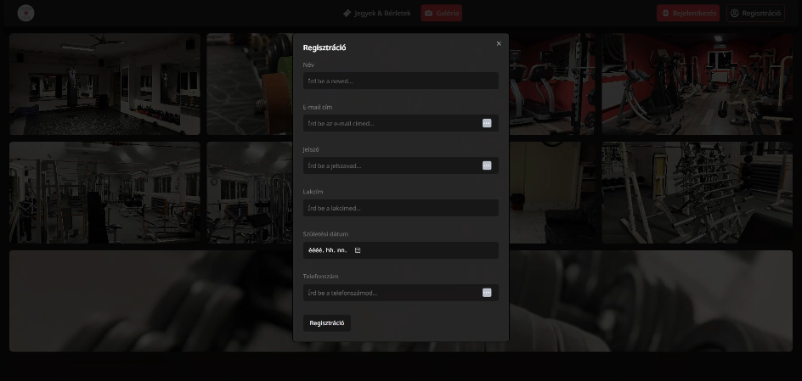
Felhasználói felület
Regisztráció:
Név
E-mail cím
Jelszó
Lakcím
Születési dátum
Telefonszám

Slide 18
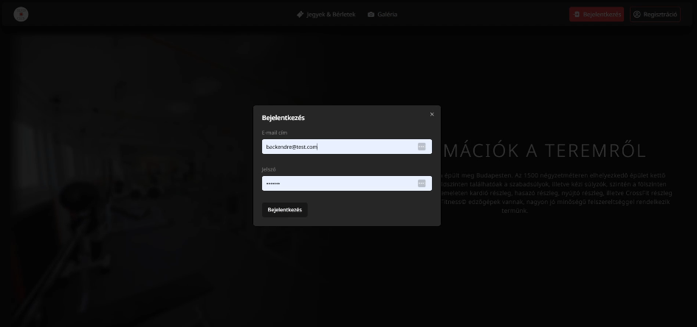
Felhasználói felület
Bejelentkezés:
E-mail cím
Jelszó

Slide 19
Projekt feladatainak beosztása

Slide 20
Források
https://upload.wikimedia.org/wikipedia/commons/9/9a/Visual_Studio_Code_1.35_icon.svg
https://www.drupal.org/project/next
https://www.ovhcloud.com/asia/learn/what-is-mysql/
https://upload.wikimedia.org/wikipedia/en/thumb/7/78/XAMPP_logo.svg/1200px-XAMPP_logo.svg.png
https://medium.com/@mpmekita/prisma-orm-89f689fdc9a5
https://webkul.com/blog/tailwind-css-best-practices/
https://en.wikipedia.org/wiki/Node.js#/media/File:Node.js_logo.svg

Slide 21
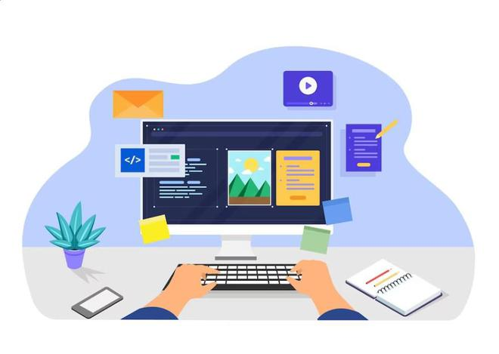
Köszönjük szépen a figyelmet!

